Slide 1
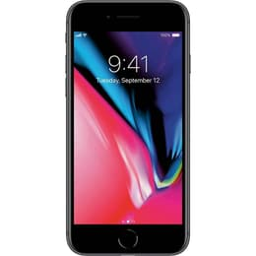
Office編 本日の作業
ゴール：
スマホで撮影した写真を使って思い出を作ろう！
(復習）です。つづき
方法は何通りかあります。
SDカード、USBコードを使うなど

Slide 2
Office 上級編
ゴール： スマホの写真をパワーポイントに貼りつける
クラウドを使う方法
クラウドサービスの
ID と PWD
が必要です。

Slide 3
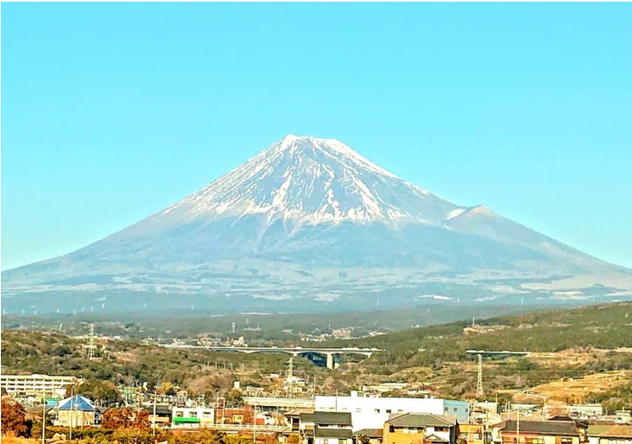
Office 上級編（半分だけしてみる）
ゴール： スマホの写真をパワーポイントに貼りつける
クラウドを使う方法
クラウドサービスの
ID と PWD
が必要です。

Slide 4
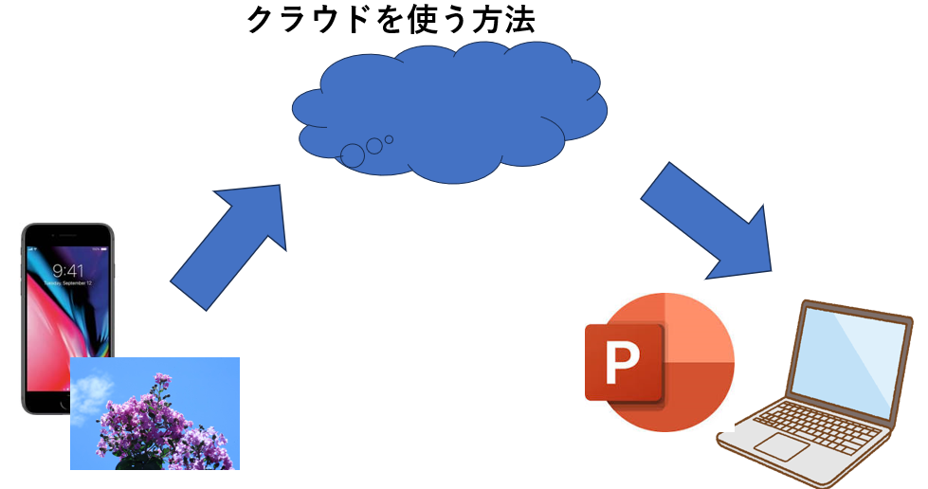
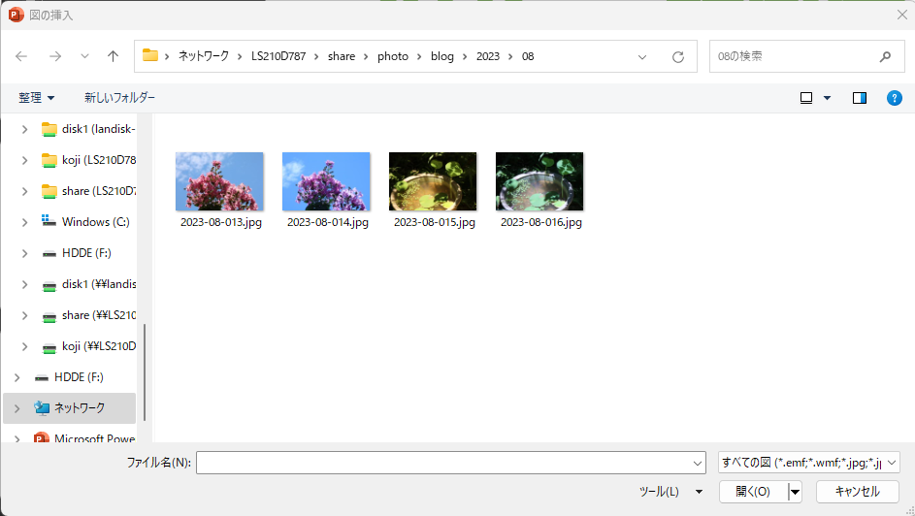
Office 上級編
ゴール： スマホの写真をパワーポイントに貼りつける
２ステップあります。
①
②
できればやってみる
ステップ１まずパソコンにダウンロード
ステップ２ パワーポイントに貼付け

Slide 5
Office 初級編
ゴール： スマホの写真をパワーポイントに貼りつける
Google Photoを使う方法

Slide 6
Office 初級編
ゴール： スマホの写真をパワーポイントに貼りつける
Apple iCloudを使う方法

Slide 7
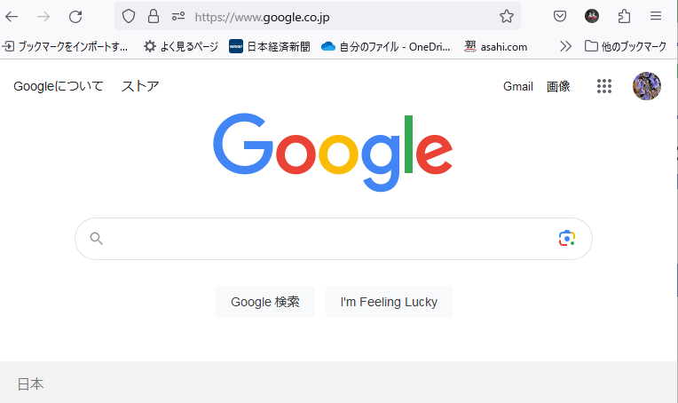
Office 初級編
ゴール： スマホの写真をパワーポイントに貼りつける
Google Photoを使う方法
Photoを選択
同じアカウントでGoogleにログイン

Slide 8
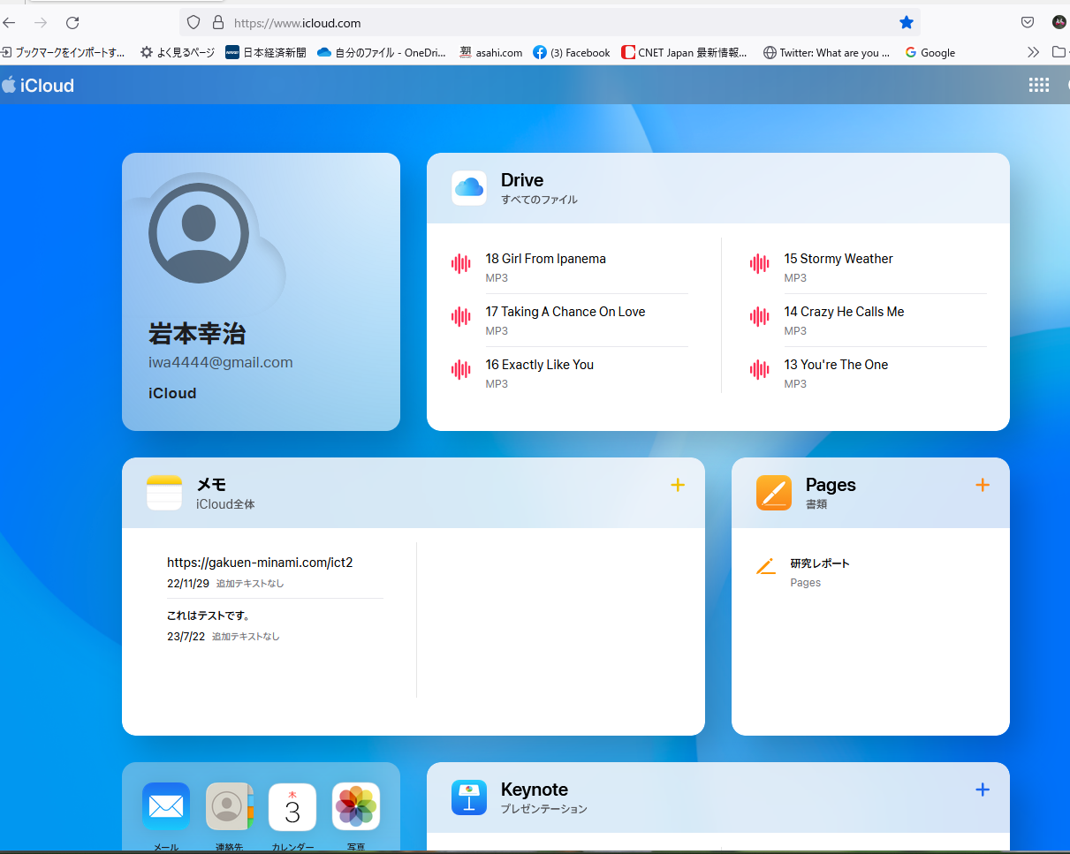
Office 初級編
ゴール： スマホの写真をパワーポイントに貼りつける
Apple iCloudを使う方法
写真を選択
同じアカウントでGoogleにログイン

Slide 9
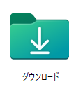
Office 初級編
ゴール： スマホの写真をパワーポイントに貼りつける
ダウンロード先は？

Slide 10
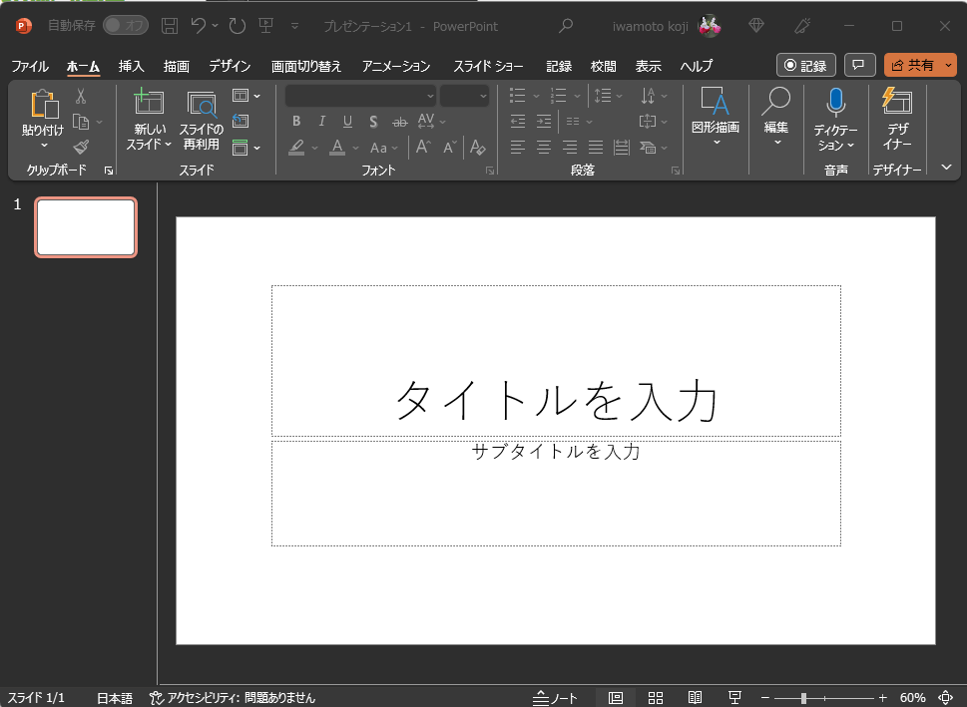
Office 初級編
ゴール： スマホの写真をパワーポイントに貼りつける
ステップ２ パワーポイントに貼りつける
挿入→画像

Slide 11
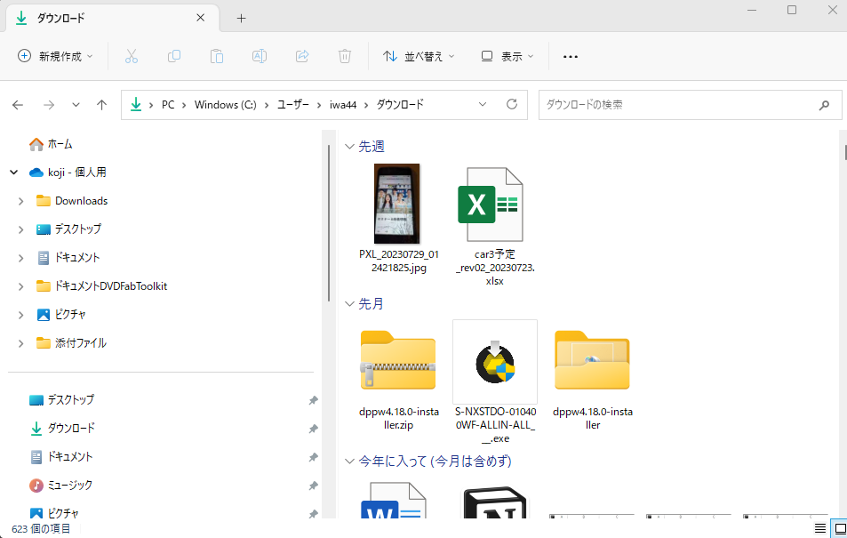
Office 初級編
ゴール： スマホの写真をパワーポイントに貼りつける
ステップ２ パワーポイントに貼りつける
または ２画面開いてドラッグ

Slide 12
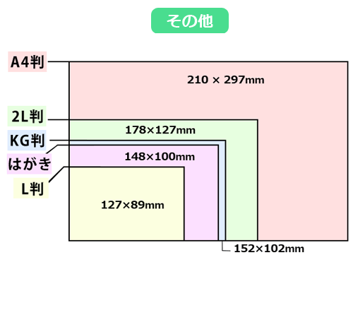
Office 中級編
ゴール： スマホの写真をパワーポイントに貼りつけて
印刷する
スライドのサイズを変更
→ デザイン
スマホから直接印刷もできます
夜は繁華街へ

